Slide 1
Вовлечение детей и родителей в проектную деятельность
ТЕМА:
«Помогаю маме!»
ГБОУ Школа №41-4
Подготовили:
Кучерова Т.С. Сазонова Л.И.

Slide 2
Конспект занятия «Развитие речи средняя группа тема: «Как я помогаю маме?!»
Цели:
Воспитывать чувство любви и уважения к маме.
Формировать умение высказываться на тему из личного опыта.
Развивать связную речь, память.
Вовлечение детей и родителей в проектную деятельность

Slide 3
Проведение:
Воспитатель читает отрывок из стихотворения А. Майкова:
Кто вас, детки, крепко любит,
Кто вас нежно так голубит,
Не смыкая ночью глаз,
Кто заботится о вас?.
МАМА

Slide 4
Основная часть
Подтверждая ответы, педагог говорит, что и дети должны заботиться о своей маме, помогать ей. Показывает иллюстрации по теме занятия, просит назвать, что изображено на них.

Slide 5
Вопросы:
- Расскажите, как вы дома помогаете мамам?
- Как заботитесь о них?

Slide 6
Побуждение
Воспитатель побуждает детей составлять небольшие рассказы, помогает в составлении, начиная предложения, которые дети заканчивают. Например: «Мою маму зовут. Она работает. Я помогаю маме.»

Slide 7
Домашнее задание:
Маленький проект по пройденной теме!
Защита проектов!
Награды!

Slide 8
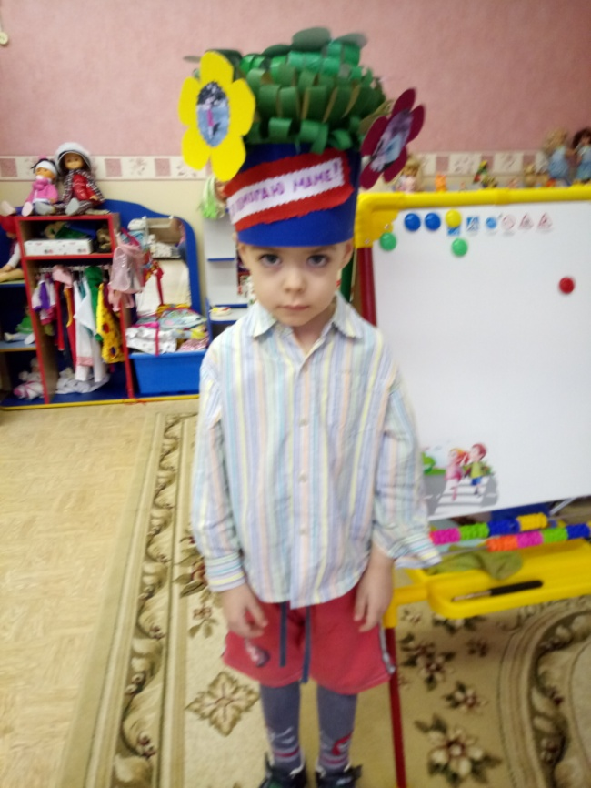
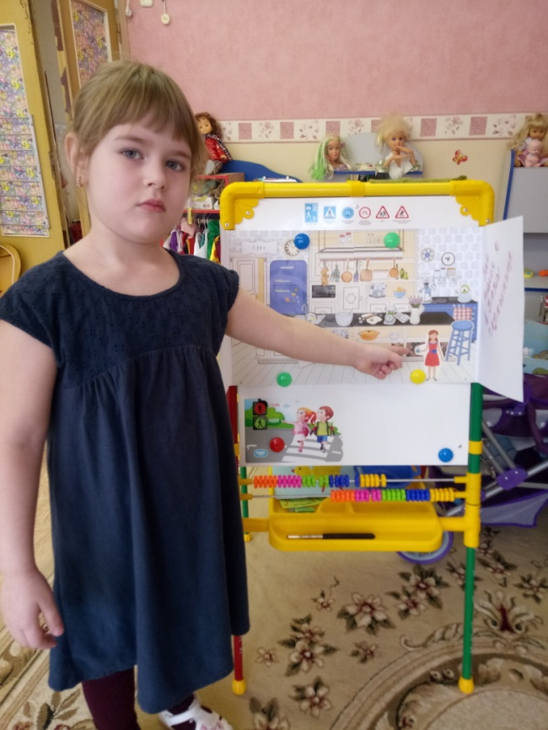
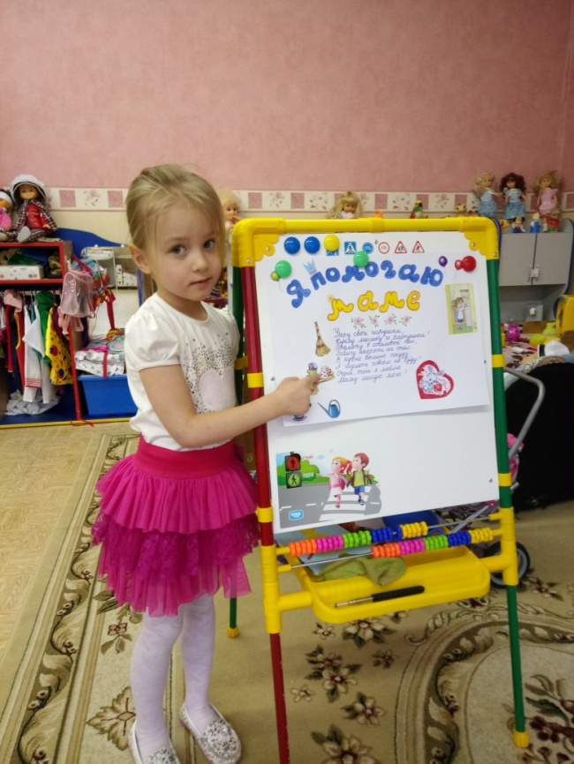
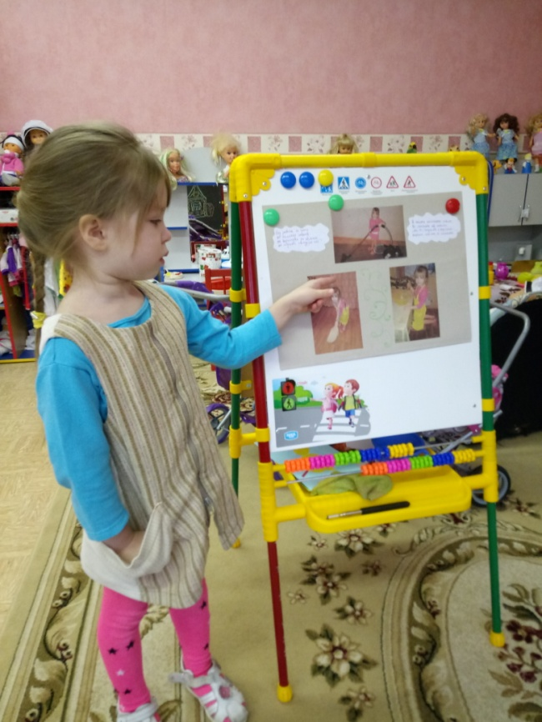
Защита проектов!

Slide 9
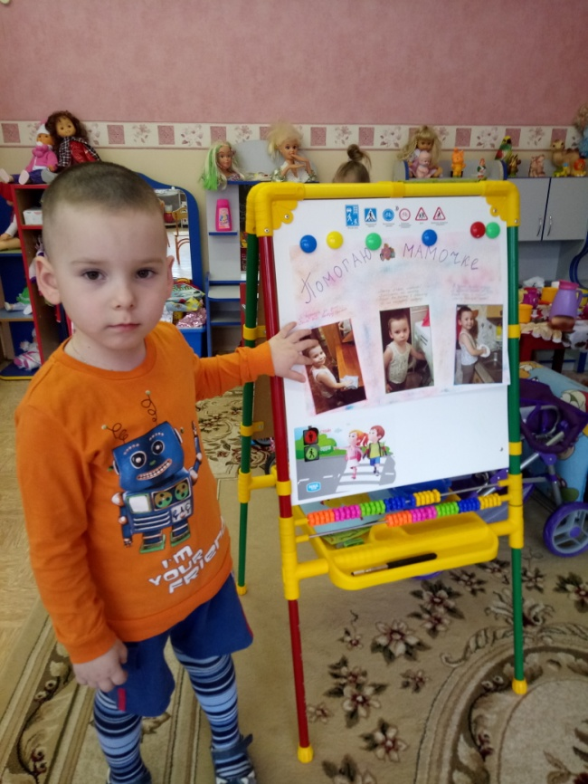
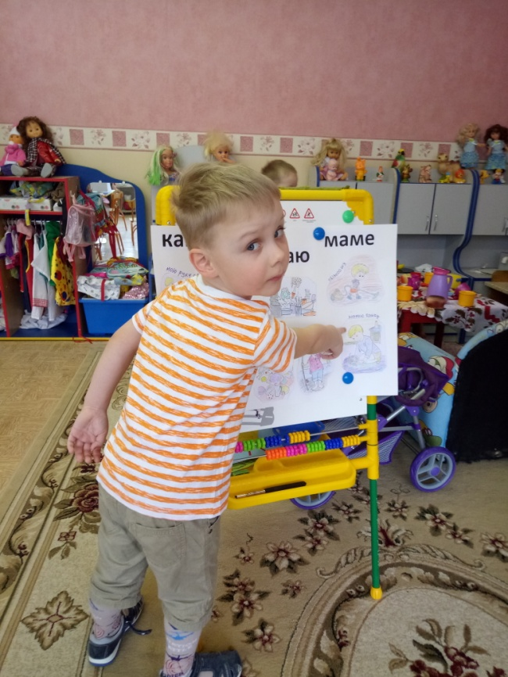
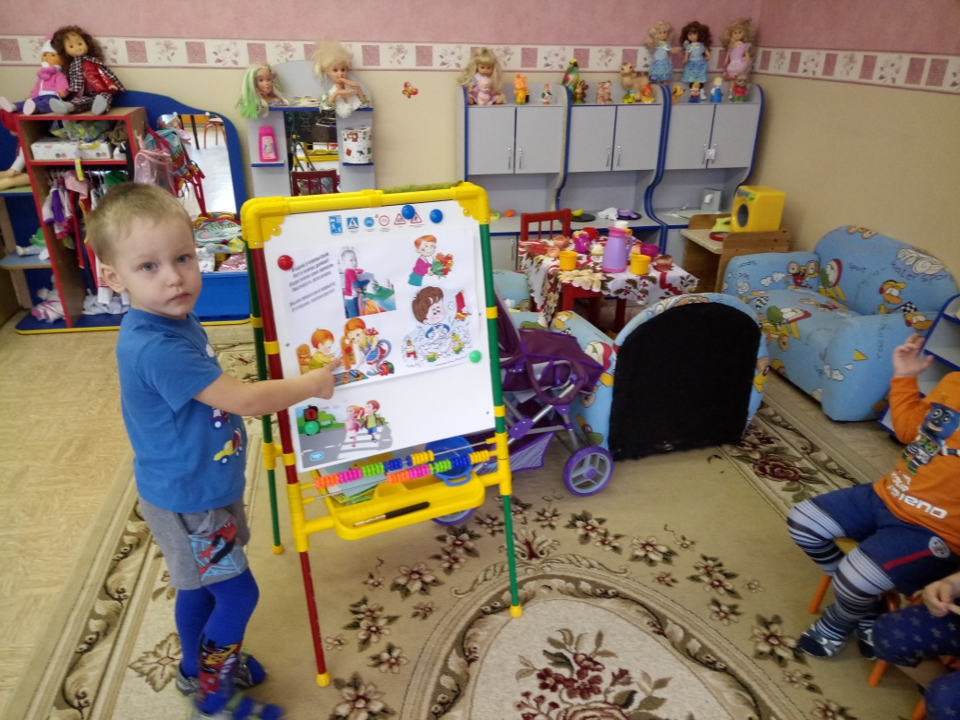

Slide 10
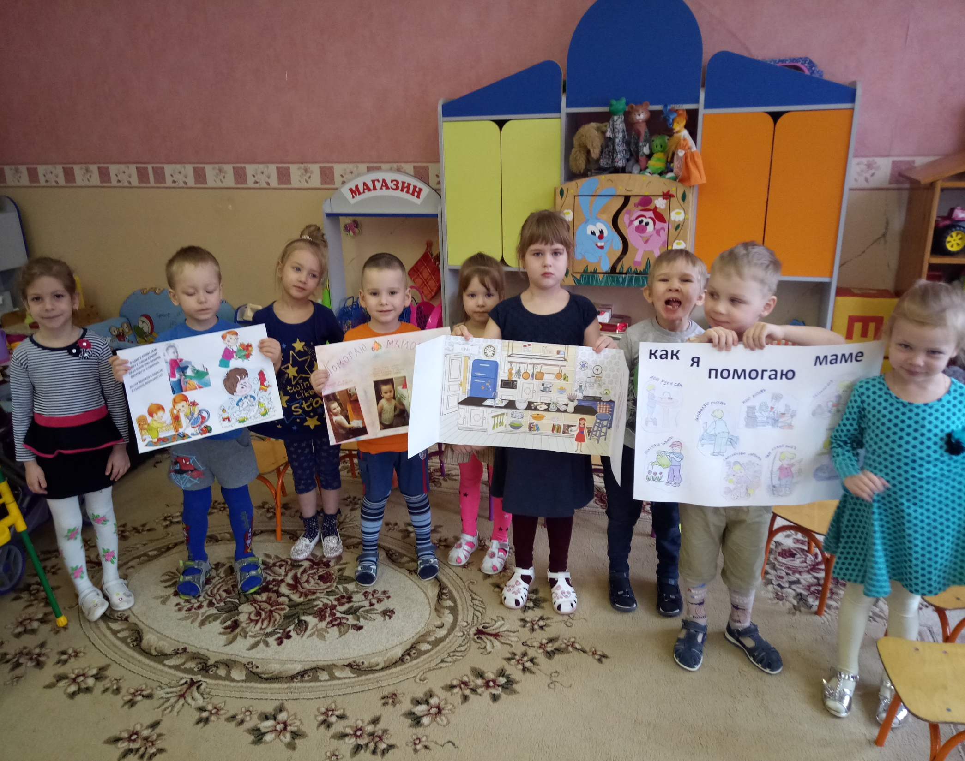

Slide 11
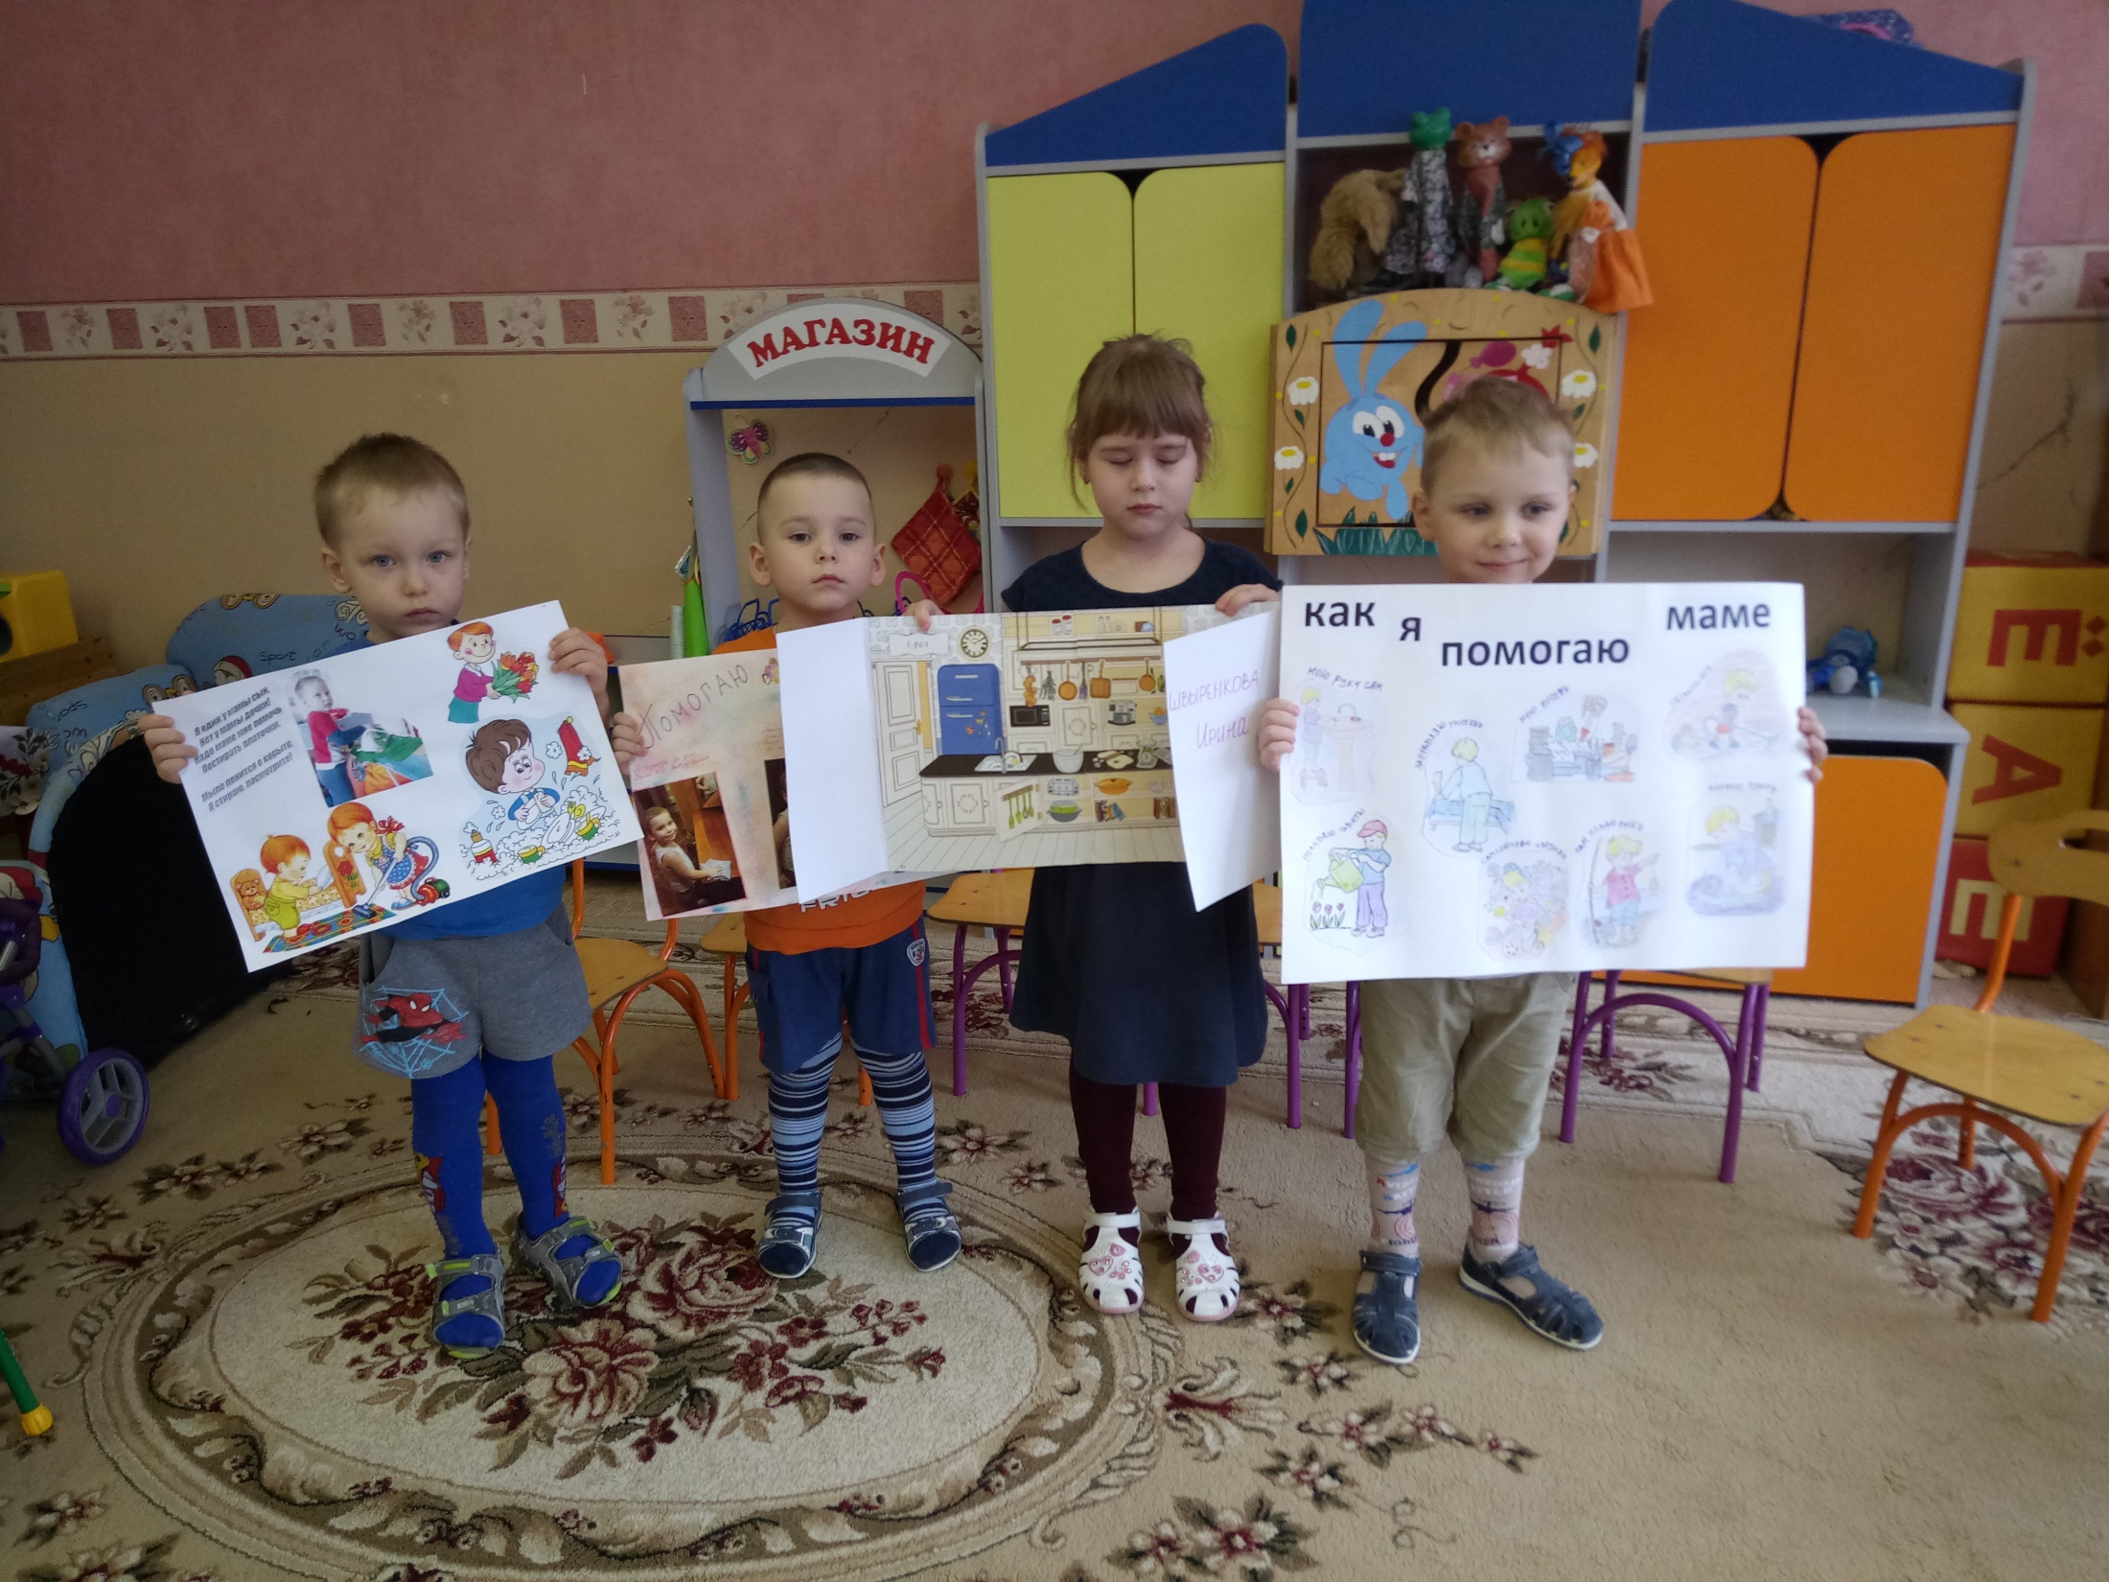

Slide 12
Награждение
Награждение детей проводилось в музыкальном зале. На утреннике посвященном 8 марта.
После детских выступлений, родители посмотрели презентации своих малышей. И порадовались грамотам!

Slide 13
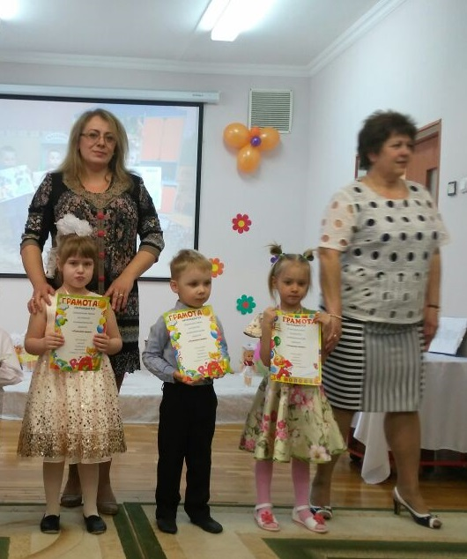

Slide 14
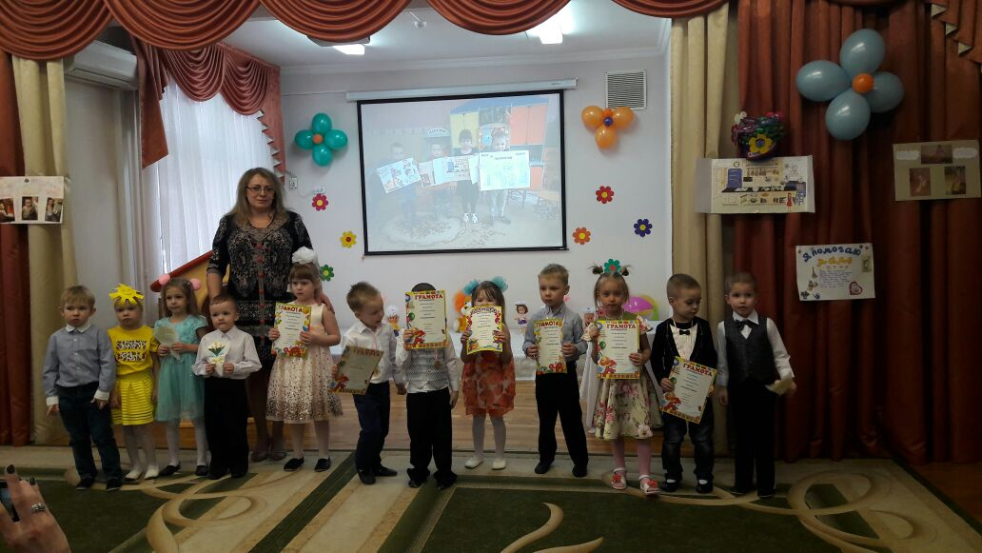

Slide 15
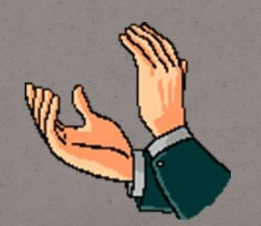
Спасибо за внимание!

